Slide 1



ChildProgramming:
Una Experiencia en el Aula
Samith Tatiana Cruz Sánchez
Investigadora Grupo IDIS
Universidad del Cauca

Slide 2

AGENDA
Introducción
Extracción del Modelo ChidProgramming
El Proceso ChildProgramming
Elementos de ChildProgramming
Evaluación del Modelo ChildProgramming
Conclusiones y Trabajo Futuro

Slide 3

1. Introducción
INTRODUCCIÓN
«Everybody in this country should learn have to program a computer … because it teaches you have to think”.
(Steve Jobs)
Notes:
Todo el mundo en este país debería aprender a programar un computador … porque te enseña a pensar (steve jobs)

Slide 4



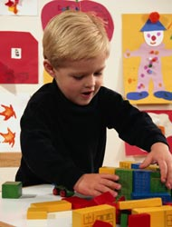
1. Introducción
Existen propuestas sobre el desarrollo de software para niños, pero éstas por si mismas no presentan un acercamiento formal al desarrollo de software real donde se utilicen dinámicas de equipo que aprovechen el potencial del aprendizaje y trabajo colaborativo (A. Druin, 1999).

Slide 5

1. Introducción
¿Cómo guiar a un equipo pequeño (5±1) de niños en edades comprendidas entre los 8 y 10 años en el desarrollo de una solución software en forma efectiva?

Slide 6




1. Introducción
Estadios del Saber
Desarrollo Cognitivo del Niño (Piaget)
Jean Piaget
Estadio
Sensomotriz
Estadio Preoperacional
Estadio Operaciones Concretas
Estadios Operaciones Formales
Nacimiento – 2 años
2 a 7 años
7 a 11 años
12 años en adelante
«El aprendizaje colaborativo involucra desde el punto de vista cognitivo el uso de modelos y entrenamiento para que el alumno retenga la información en la memoria y la incorpore en las estructuras cognitivas que posee».
(Jean Piaget,1983)
Notes:
Desarrollo Cognitivo del Niño por Piaget
Centrado en el estadio de las operaciones concretas 7 a 11 años donde los niños ya han formalizado los conceptos básicos de la lógica matemática, tienen capacidad de razonar y tomar decisiones, además leen y comprenden textos con facilidad.

Slide 7

1. Introducción
«El aprendizaje colaborativo es un conjunto de métodos de instrucción o entrenamiento para uso en grupos pequeños, así como de estrategias para propiciar el desarrollo de habilidades mixtas (aprendizaje y desarrollo personal y social), donde cada miembro de equipo es responsable tanto de su aprendizaje como del de los restantes miembros del equipo».
(Johnson & Johnson, 1987)
Aprendizaje Colaborativo

Slide 8
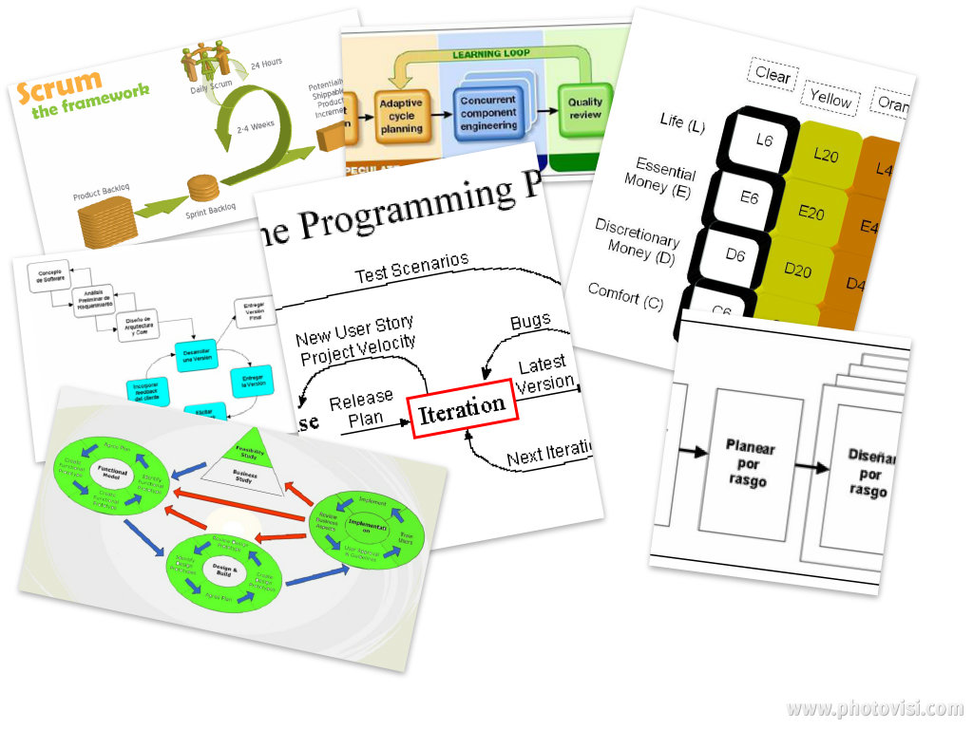
1. Introducción
«Los Métodos Agiles son procesos muy ligeros que emplean ciclos cortos de iteración y participación activa de los usuarios para establecer, priorizar y verificar los requisitos y se basan en el conocimiento tácito dentro de un equipo como opuesto a la documentación».
(B. Boehm, R. Turner, 2003 )

Slide 9
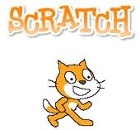






1. Introducción
Toontalk
Nivel de escolaridad (edades y grado académico)
Nivel de experiencia (Necesaria para su uso)
Lenguaje de programación (Estructurado, O.O, otros)
Descripción de la herramienta.
Notes:
Algunas de las herramientas de desarrollo de software para niños las cuales estan seleccionadas de acuerdo a los criterios de escolaridad, experiencia, lenguaje de programación, etc.
ChildProgramming trabajo con Scratch teniendo en cuanta que esta herramienta se ajusta a todas las características necesarias para el estudio propuesto.

Slide 10
1. Introducción
1. Introducción
Trabajos Relacionados
Prácticas
Prácticas
Prácticas
Metodología
de
Reporte de
Entorno
de
Propuesta
Cognitivas
Ágiles
Colaborativas
Desarrollo de
Experiencias
Programación
SW
Utilizado
Ferrer et. al
Si
Ninguna
Ninguna
Ninguna
Ninguno
(2012)
Asimilar conceptos
Expuesta
Expuesta
Expuesta
Expuesto
Scratch
Si
Sánchez
Seguir Ordenes
Ninguna
Si
Ninguna
Ninguno
Ruiz y
Jamba
Asimilar Conceptos
Expuesta
Aceptan
Reglas
Expuesta
Expuesto
Squeak
(2008)
Si
Si
Programación
Si
Crook
Seguir ordenes
en Pares
Aceptan Reglas
Ninguna
Ninguno
Scratch
(2009)
Integración
Participación
Expuesta
Expuesto
Continua
continua
Si
Si
Seguir Ordenes
Si
Replicado a
Ceballos
y
Asimilar Conceptos
Si
Aceptan
Reglas
Ninguna
través de la
Nieto
Explican los
Comunicación
Participación
Expuesta
Fundación
Scratch
(2012)
pasos a seguir
Voluntad
Contínua
Gabriel
Piedrahita
Uribe
-
FGPU
ChildProgramming: Una Experiencia en el Aula

Slide 11

1. Introducción
Cognición
Agilidad
Colaboración
Notes:
De allí que la propuesta toma estos tres componentes como base fundamental para el modelo propuesto:
Cognición
Colaboración
Agilidad

Slide 12
2. Extracción del Modelo
Conducción de los Estudios de Caso Propuestos
EXTRACCIÓN DEL MODELO
ChildProgramming V0.8
  Estudio de caso 1
  Estudio de la Literatura
  Estudio de caso 2
  Estudio de la Literatura
  Estudio de Caso 3
ChildProgramming V0.5
ChildProgramming V1.0
Notes:
Para el desarrollo de la propuesto y extracción del modelo se diseñaron 3 estudios de caso: 2 exploratorios y 1 confirmatorio
Del estudio 1 y 2 se extrae el modelo como tal y el estudio 3 nos permite evaluar el modelo.

Slide 13
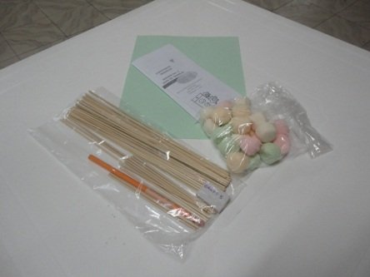
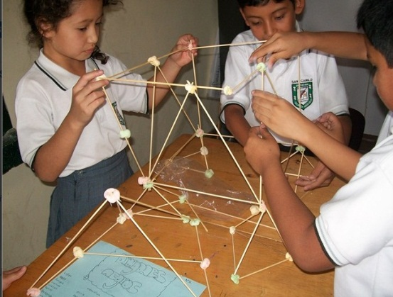
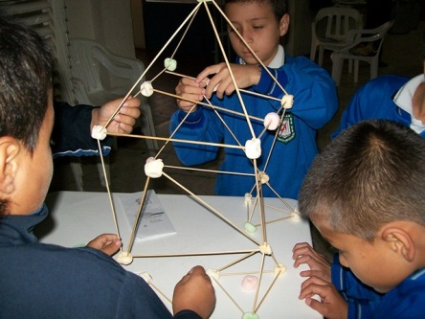
2. Extracción del Modelo
Estudio de Caso 1
Población: 177 niños, 29 equipos de trabajo.
Grados: Cuarto y Quinto de básica primaria
Objetivo: Determinar los mecanismos utilizados por los niños libremente a nivel de organización y dinámicas de equipo.
Notes:
1 Actividad: construcción de una torre con palillos y masmelos
Se emplearon mecanismos de observación para determinar los detalles en el trabajo de los niños.
Al final de la actividad los niños construyeron una torre de 3 niveles.

Slide 14
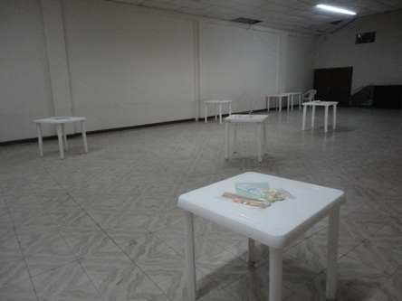
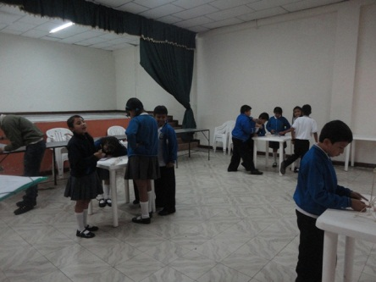
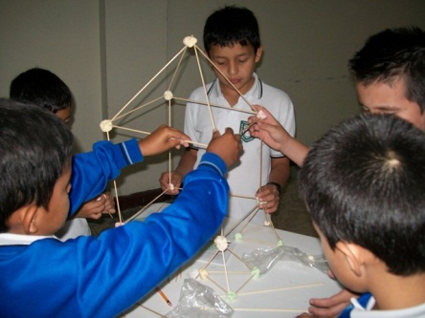
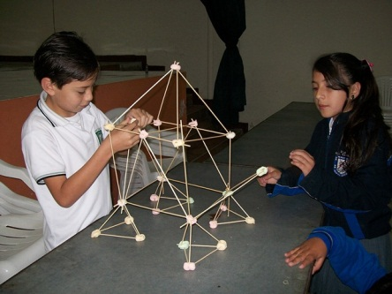
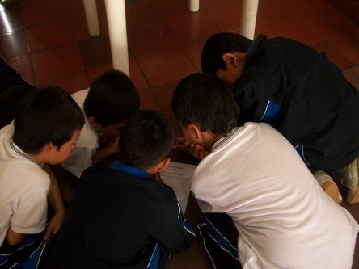
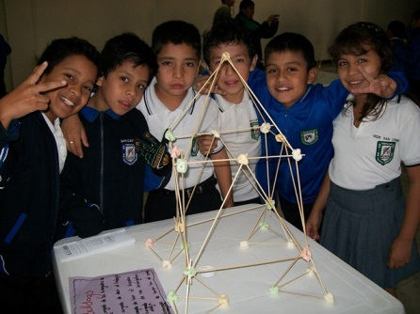
Ejecución del Estudio de Caso
ChildProgramming: Una Experiencia en el Aula

Slide 15
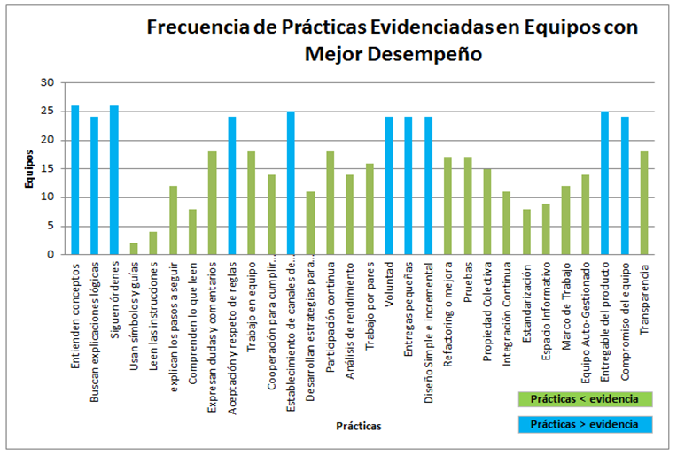
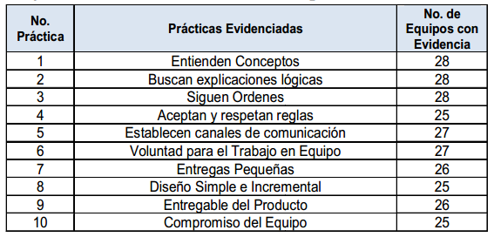
2. Extracción del Modelo
Primer Conjunto de Prácticas
Notes:
Después del desarrollo de la actividad se observaron las prácticas con mayor incidencia en los equipos de trabajo.
Estas practicas son basadas en revisiones de la literatura para cada uno de los componentes (cognitivo, colaborativo y ágil)
Las barras azul indican las de mayor incidencia y se denominaron para la primera vs de CHP Practicas (p0)

Slide 16
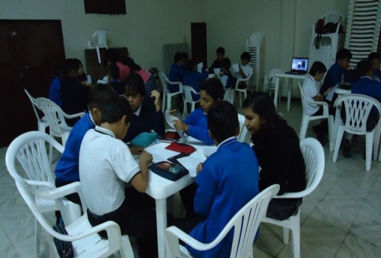
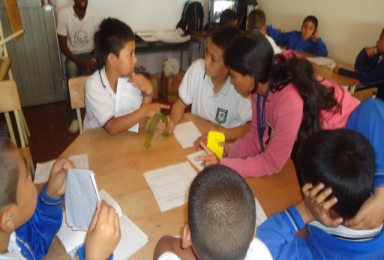
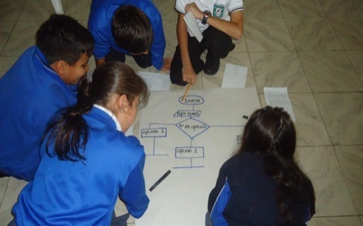
2. Extracción del Modelo
Estudio de Caso 2
Población: 177 niños, 29 equipos de trabajo, 2 grupos (experimentales y control.
Grados: Cuarto y Quinto de básica primaria
Objetivo: Evidenciar el impacto de las prácticas de Colaboración, Cognición y Agilidad en los equipos de trabajo y seleccionar las que serían incorporadas como parte del modelo ChildProgramming.
Notes:
2 Actividad: aplicación de la técnica Jigsaw como mecanismo para observar caracteristicas de trabajo en equipo y aprendizaje colaborativo.
La temática fue Algoritmia y Programación.
Al final de la actividad los niños construyeron algoritmos representados en diagramas de flujo como se muestra en las imágenes.

Slide 17
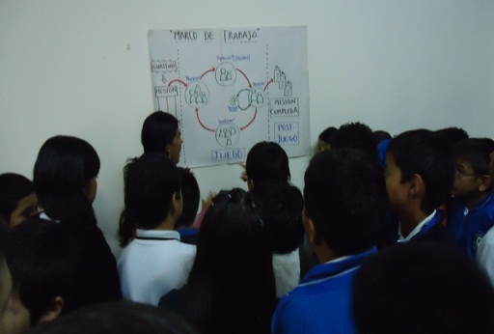
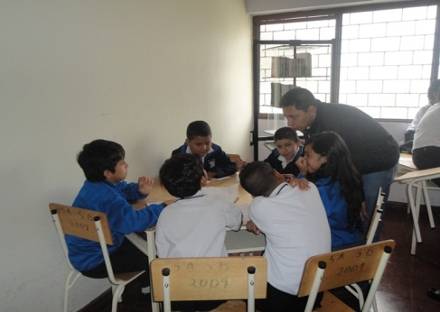
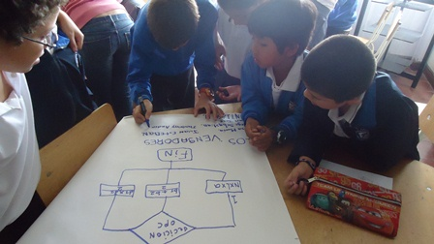
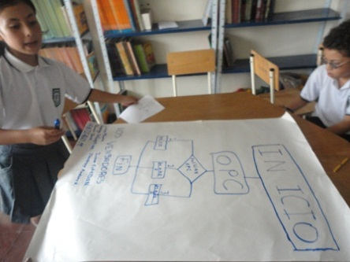
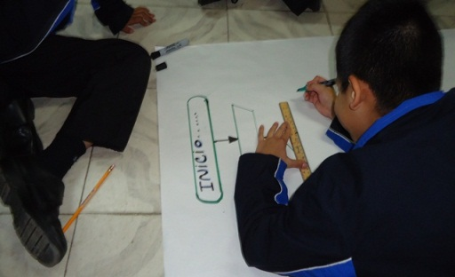
Ejecución del Estudio de Caso
ChildProgramming: Una Experiencia en el Aula

Slide 18
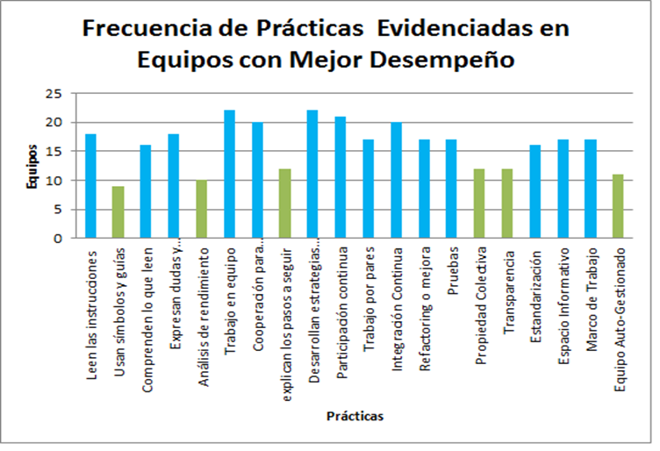
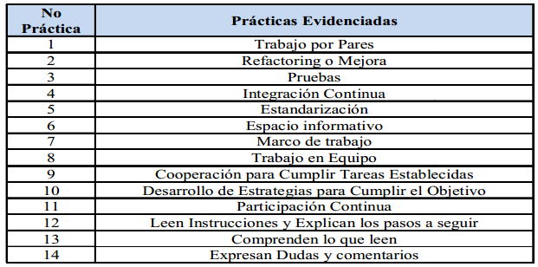
2. Extracción del Modelo
Segundo Conjunto de Prácticas
Notes:
Después del desarrollo de la actividad se observaron las prácticas con mayor incidencia nuevamente en los equipos de trabajo.
Estas son un conjunto de nuevas practicas son basadas también en revisiones de la literatura para cada uno de los componentes (cognitivo, colaborativo y ágil)
Las barras azul indican las de mayor incidencia y se denominaron Practicas (p1) que sumadas a las (p0) construyen la segunda versión libre del modelo ChildProgramming

Slide 19
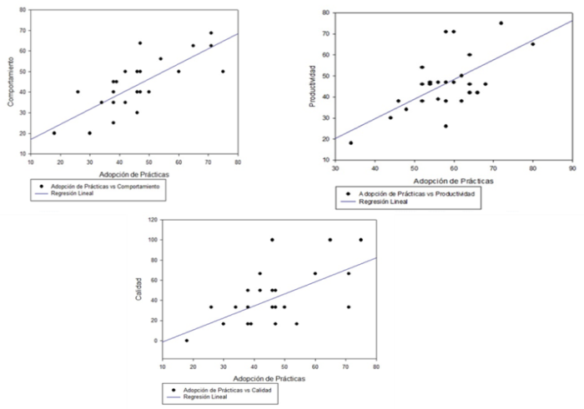
2. Extracción del Modelo
Gráficas de Dispersión para el Análisis de Impacto de las prácticas en los equipos
Notes:
Algunos resultados obtenidos en cuanto a comportamiento, productividad y calidad analizados después del desarrollo de la actividad y que empiezan a dar incidencia en la aplicación del modelo.

Slide 20
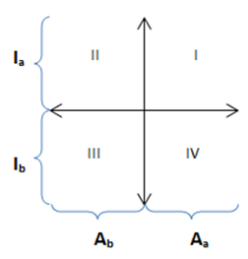
2. Extracción del Modelo
PMI2 = CAbIa – CAbIb
(II) - (III)
PmI1 = CAaIa – CAbIa
(I) - (II)
PmI2 = CAaIb – CAaIa
(IV) - (I)
PMI1 = CAbIb – CAaIa
(III) - (I)
PE = CAaIb – CAbIa
(IV) - (II)
Regiones Correspondientes a las gráficas de dispersión
Notes:
El análisis fue dado a través de la teoría de conjuntos donde analizamos cada uno de los cuadrantes de las gráficas de dispersión con operaciones de conjuntos que nos permitían determinar cuales eran las practicas con mayor frecuencia o mayor impacto en los equipos de trabajo.

Slide 21
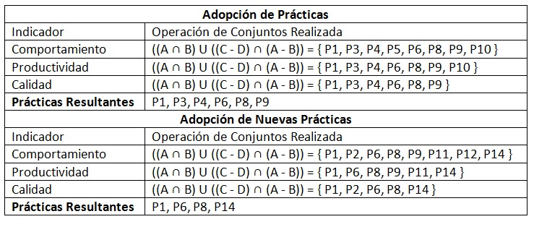
2. Extracción del Modelo
Para llegar al conjunto de prácticas con mayor impacto de “ChildProgramming”, se realizaron operaciones de conjuntos (unión, intersección y diferencia).
Conjuntos Definidos
A = CAaIa (I)
B = CAbIa (II)
C = CAbIb (III)
D = CAaIb (IV)
Operaciones de Conjuntos Realizadas
Notes:
Operaciones realizadas para determinar el conjunto final de practicas.

Slide 22
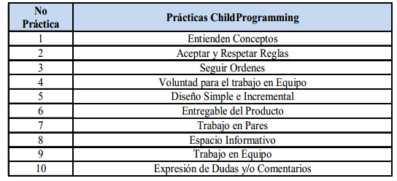
2. Extracción del Modelo
Conjunto de Prácticas Resultantes de «ChildProgramming»
Notes:
Conjunto de practicas resultantes de ChildProgramming con el mayor impacta en los equipos de trabajo.

Slide 23
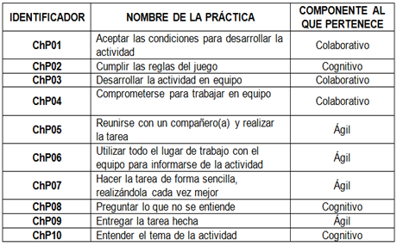
2. Extracción del Modelo
Relación de prácticas definidas en ChildProgramming y componentes
Notes:
Practicas correspondientes a cada componente

Slide 24
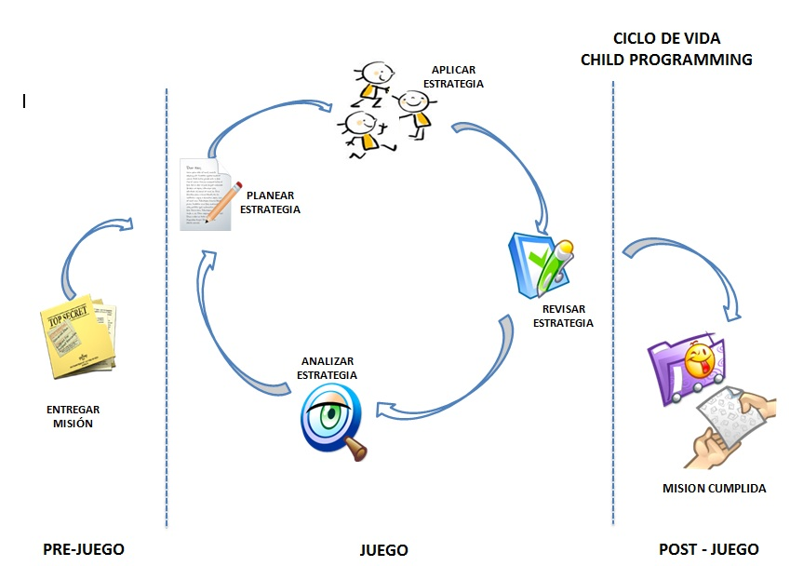
3. Proceso ChildProgramming
Estación
PROCESO CHILDPROGRAMMING
Ronda
Ciclo de Vida propuesto para «ChildProgramming»
Notes:
Ciclo de Vida del Proceso basado en el ciclo de vida de Scrum (los nombres de cada actividad en el ciclo fueron dados por los niños) donde cada paso fue denominado estación, y el ciclo como ronda.

Slide 25
3. Proceso ChildProgramming
Proceso ChildProgramming
Pre-Juego
Juego
Post-Juego
Notes:
Como Scrum el ciclo ChP define las fases de pre-juego, juego y post-juego con sus respectivas actividades para cada caso

Slide 26
3. Proceso ChildProgramming
Diagrama del Proceso ChildProgramming
Notes:
Diagrama de flujo de proceso para mas detalle

Slide 27
4. Elementos de ChildProgramming
Elementos ChildProgramming
Roles
Prácticas
Conceptos
ELEMENTOS DE CHILDPROGRAMMING
Notes:
ChP esta compuesto por:
Roles, Practicas (agiles, colaborativas y congnitivas) y conceptos (agiles, colaborativos y cognitivos)

Slide 28
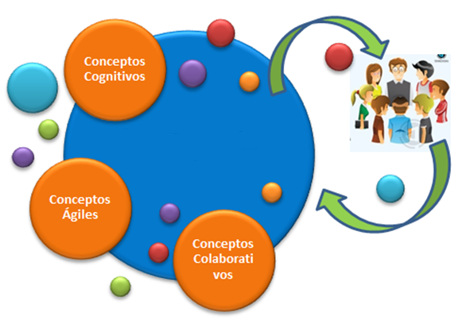
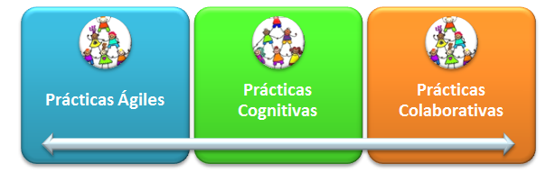
4. Elementos de ChildProgramming
Roles Internos
  Profesor
  Guía del Equipo
  Equipo de Trabajo
Roles Externos
  Investigador/Observador

Slide 29
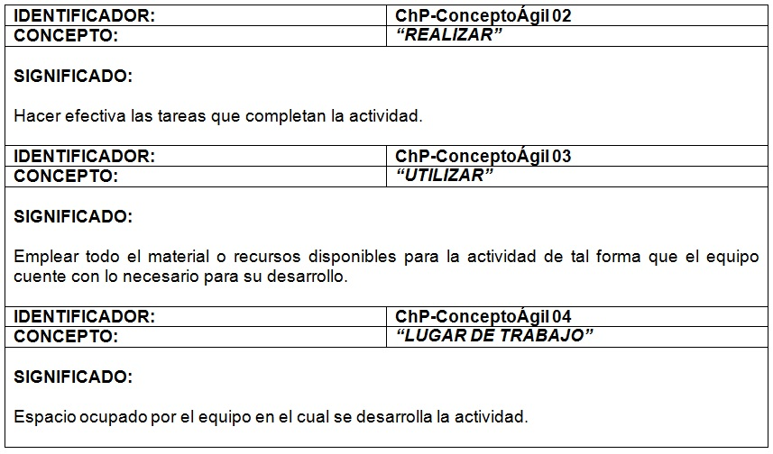
Plantilla Descripción de Conceptos
ChildProgramming: Una Experiencia en el Aula

Slide 30
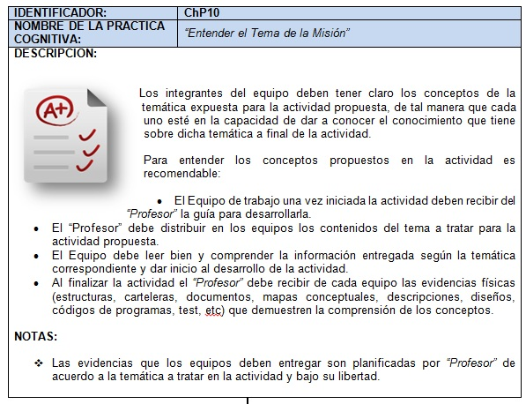
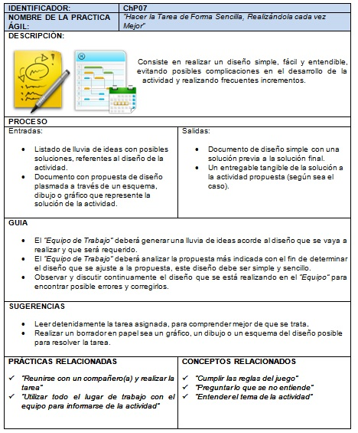
Prácticas
Plantilla Descripción de Prácticas
ChildProgramming: Una Experiencia en el Aula

Slide 31
Componentes del Ambiente ChildProgramming
Físico
Ambiente
CHILDPROGRAMMING
Humano
Tecnológico
Ambiental
ChildProgramming: Una Experiencia en el Aula

Slide 32
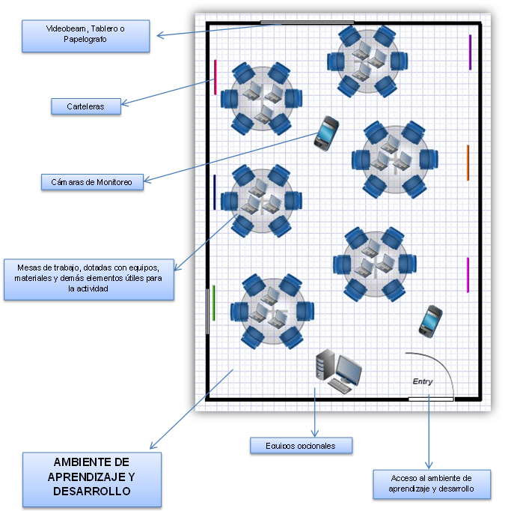
PLANO
Ambiente de Aprendizaje y Desarrollo
ChildProgramming
ChildProgramming: Una Experiencia en el Aula

Slide 33
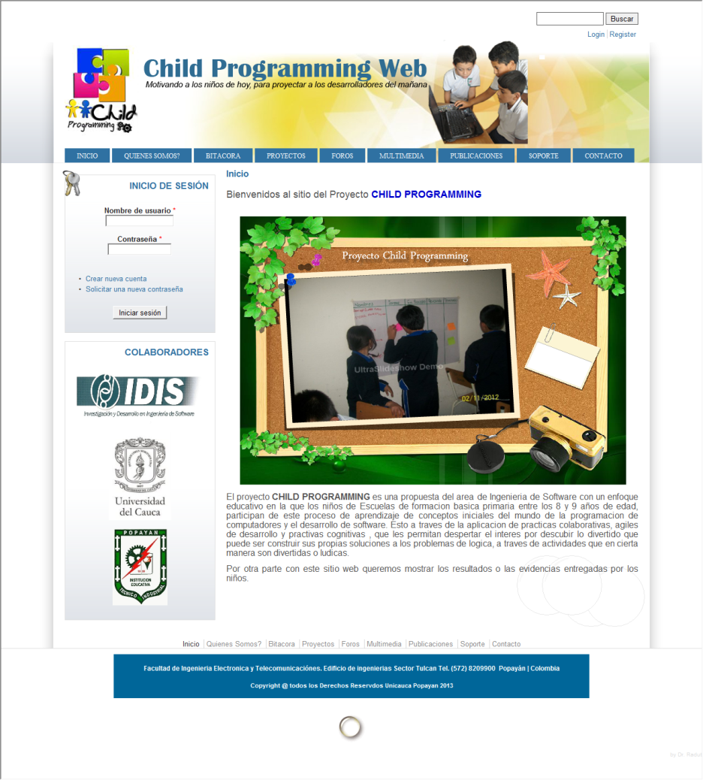
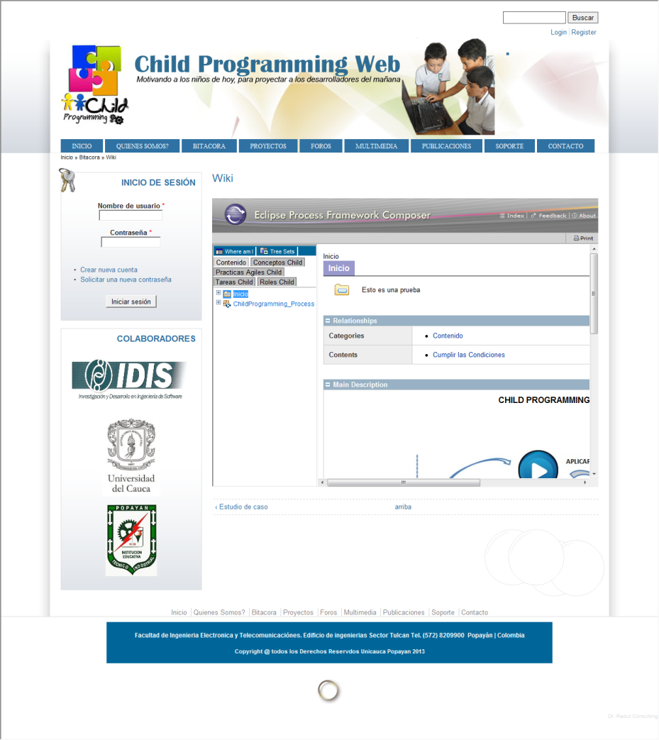
Sitio Web ChildProgramming
http://www.unicauca.edu.co/childprogramming
ChildProgramming: Una Experiencia en el Aula

Slide 34
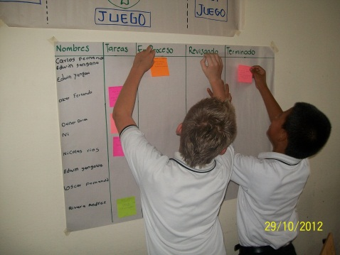
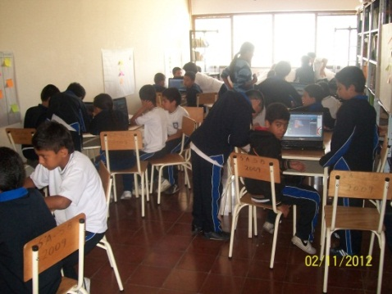
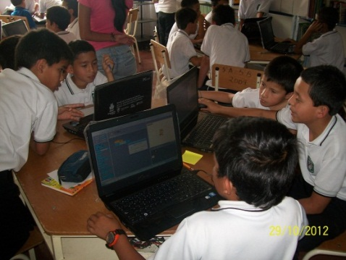
5. Evaluación del Modelo
Estudio de Caso 3
Población: 177 niños, 29 equipos de trabajo, 2 grupos (experimentales y control.
Grados: Cuarto y Quinto de básica primaria
Objetivo: Determinar si el modelo propuesto ChildProgramming es una guía efectiva de trabajo para los niños.
Notes:
3 Actividad: aplicación del Modelo CHp a través de una práctica de desarrollo de software en la herramienta scratch desarrollada por cada equipo de trabajo y aplicando las prácticas descritas en el modelo.
Al final de la actividad los niños desarrollaron una aplicación software aplicando las practicas definidas por el modelo CHP

Slide 35
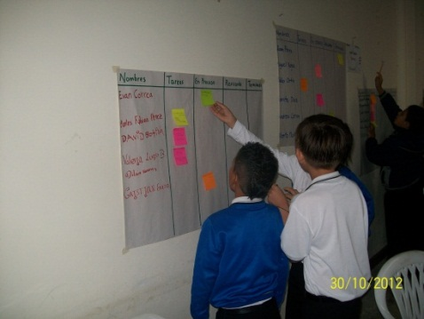
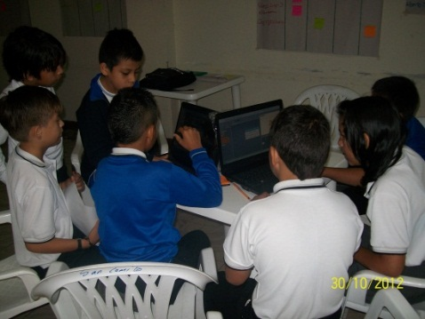
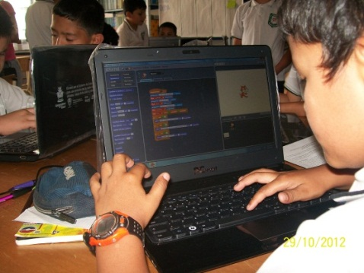
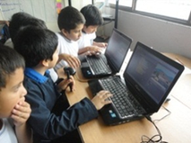
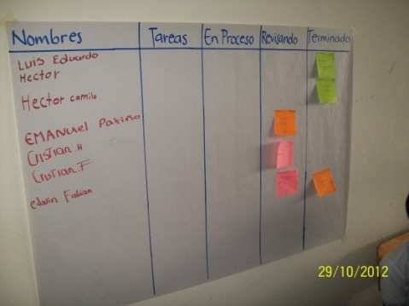
Ejecución del estudio de caso
ChildProgramming: Una Experiencia en el Aula

Slide 36
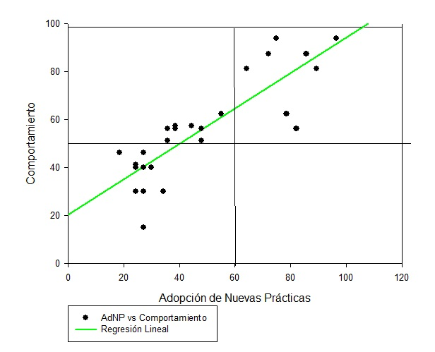
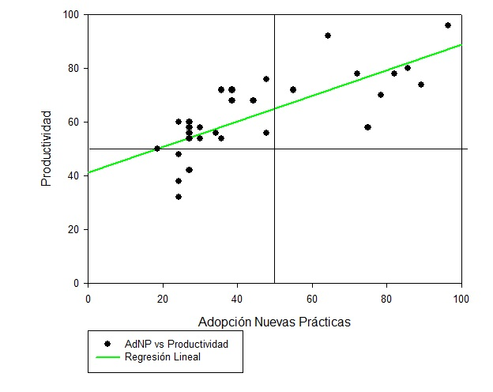
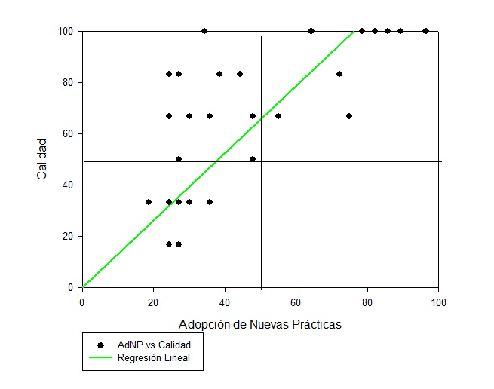
5. Evaluación del Modelo
Dispersión Adopción Nuevas
Prácticas – Comportamiento
Dispersión Adopción de Nuevas Prácticas – Productividad
Dispersión Adopción de Nuevas Prácticas – Calidad
Análisis de Dispersión Prácticas ChildProgramming
Notes:
Análisis de dispersión después del desarrollo de la actividad para determinar la incidencia de CHP en cuanto al comportamiento, la productividad y la calidad.

Slide 37
6. Conclusiones y Trabajo Futuro
ChildProgramming generó en los niños motivación por aprender resolución de problemas algorítmicos, trabajar con una herramienta de desarrollo para niños e inducirlos en conceptos básicos de programación.
Utilizando el Modelo propuesto, se lograron resultados positivos: académicamente, en la parte social y cognitiva.
Propuestas como estas pueden ayudar a desarrollar habilidades sociales y de trabajo den equipo.

Slide 38
6. Conclusiones y Trabajo Futuro
La experiencia presentada en esta trabajo debe ser ampliada hacia nuevas aplicaciones del modelo propuesto permitiendo ser replicado en otras instituciones educativas, con el objeto de determinar como influir este proceso en otro espacio y con otros participantes.
Actualmente se están adicionando a ChildProgramming, elementos más explícito de lúdica (o gamificación) con e fin de motivar aún más a los niños en el desarrollo de actividades de forma colaborativa. ChildProgramming-G.

Slide 39
VIDEO EXPERIENCIA
Demo
Proceso ChildProgramming
ChildProgramming: Una Experiencia en el Aula

Slide 40
Muchas Gracias !!
Más información:
http://www.unicauca.edu.co/childprogramming
scruz@unicauca.edu.co
ahurtado@unicauca.edu.co
orojas@unicauca.edu.co

